Slide 1

Plano Anual de Trabalho
2019
Pró-reitoria de Desenvolvimento Institucional
Diretoria de Planejamento

Slide 2

Plano Anual de Trabalho - 2019
Acompanhamento –
1º Trimestre/2019
DPLAN/PRODIN

Slide 3

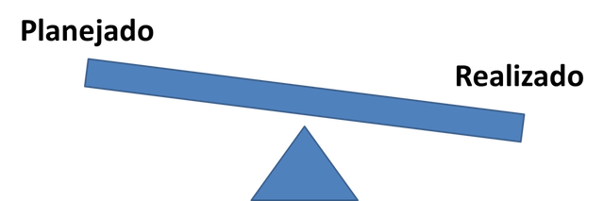
Monitoramento do Plano
“O monitoramento do Plano é essencial para que os dirigentes da organização tenham conhecimento sobre a forma como está evoluindo o processo e, assim, possam apreciar o resultado de sua ação para ajustá-la, sempre que necessário.”
Fonte: Plano Estratégico 2018-2022, pág. 79.

Slide 4
Monitoramento através do Sistema Integrado de Planejamento
Serão apresentados os gráficos da Reitoria e dos Campi:
  Tarefas inseridas;
  Tarefas atrasadas;
  Não gerenciáveis;
  Necessitam de atualização
  Em execução
  Resultados obtidos parciais

Slide 5
Gráfico de tarefas inseridas pela Reitoria
Fonte: PDI 2018-2022. Sist. Integrado de Planejamento

Slide 6
Gráfico de ações inseridas pela
Campi
Fonte: PDI 2018-2022. Sist. Integrado de Planejamento

Slide 7
Gráfico de tarefas atrasadas - Reitoria
Fonte: PDI 2018-2022. Sist. Integrado de Planejamento

Slide 8
Gráfico de tarefas atrasadas –
Campi
Fonte: PDI 2018-2022. Sist. Integrado de Planejamento

Slide 9
Gráfico – tarefas para atualizar - Reitoria
Fonte: PDI 2018-2022. Sist. Integrado de Planejamento

Slide 10
Gráfico – tarefas para atualizar - Campi
Fonte: PDI 2018-2022. Sist. Integrado de Planejamento

Slide 11
Gráfico – tarefas em execução - Reitoria
Fonte: PDI 2018-2022. Sist. Integ. Planejamento. Ultima coleta 05/03/2019

Slide 12
Gráfico – tarefas em execução - Campi
Fonte: PDI 2018-2022. Sist. Integrado de Planejamento

Slide 13
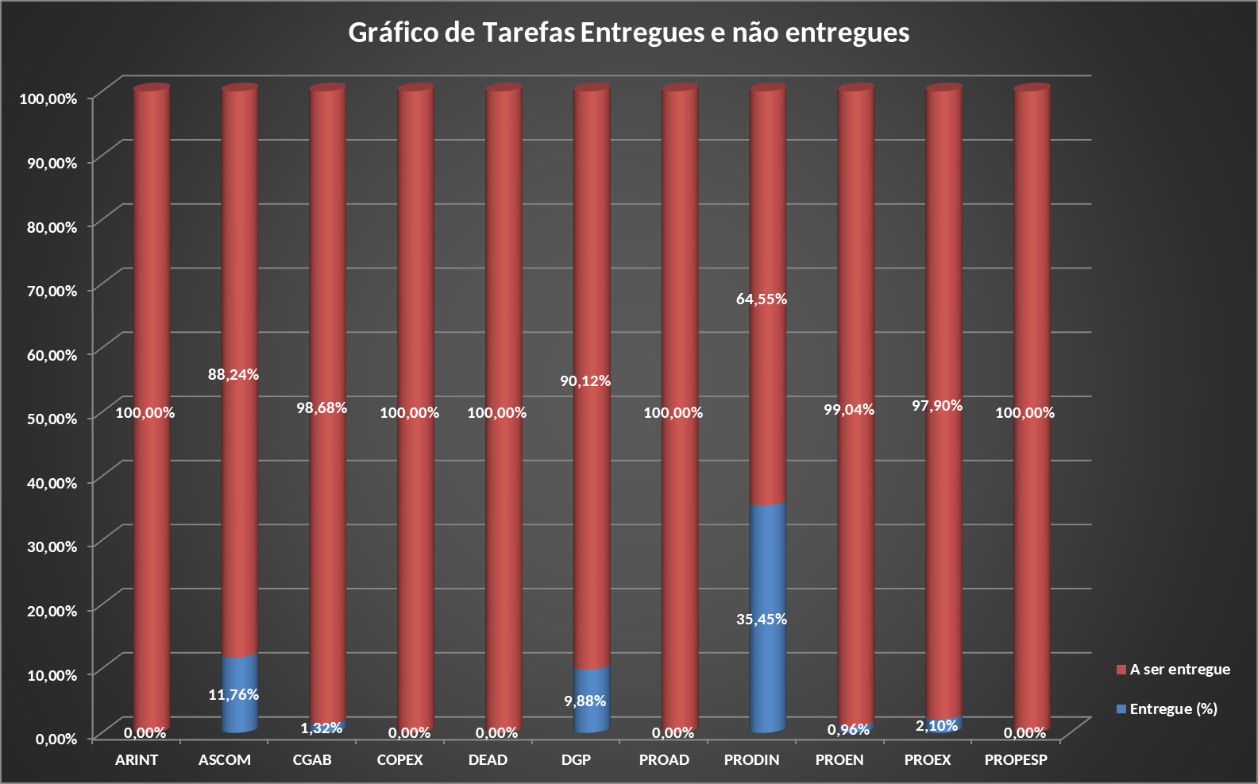
Gráfico dos resultados obtidos por setores
Fonte: PDI 2018-2022. Sistema Integrado de Planejamento.

Slide 14
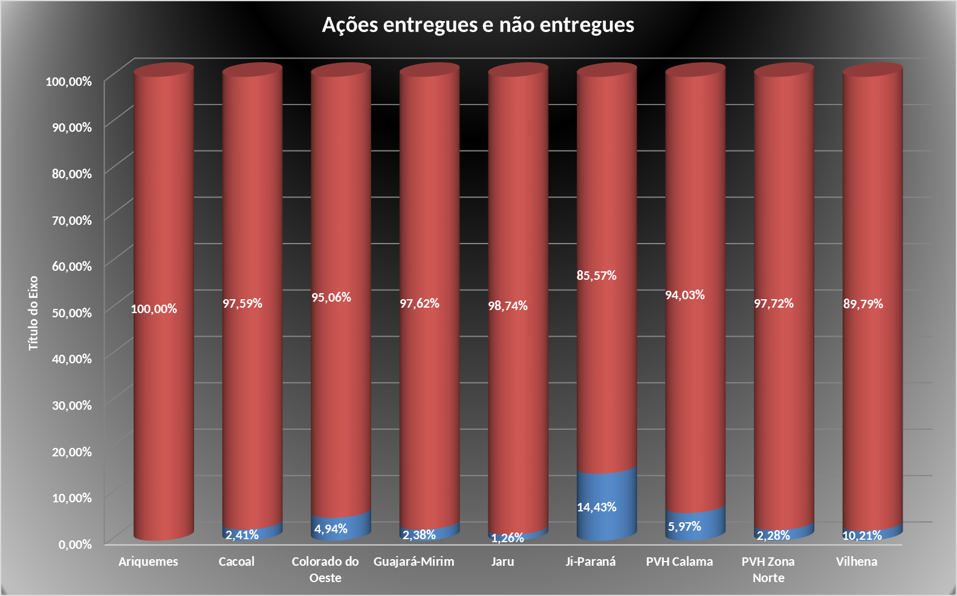
Gráfico dos resultados obtidos por Campus
Fonte: PDI 2018-2022. Sistema Integrado de Planejamento

Slide 15
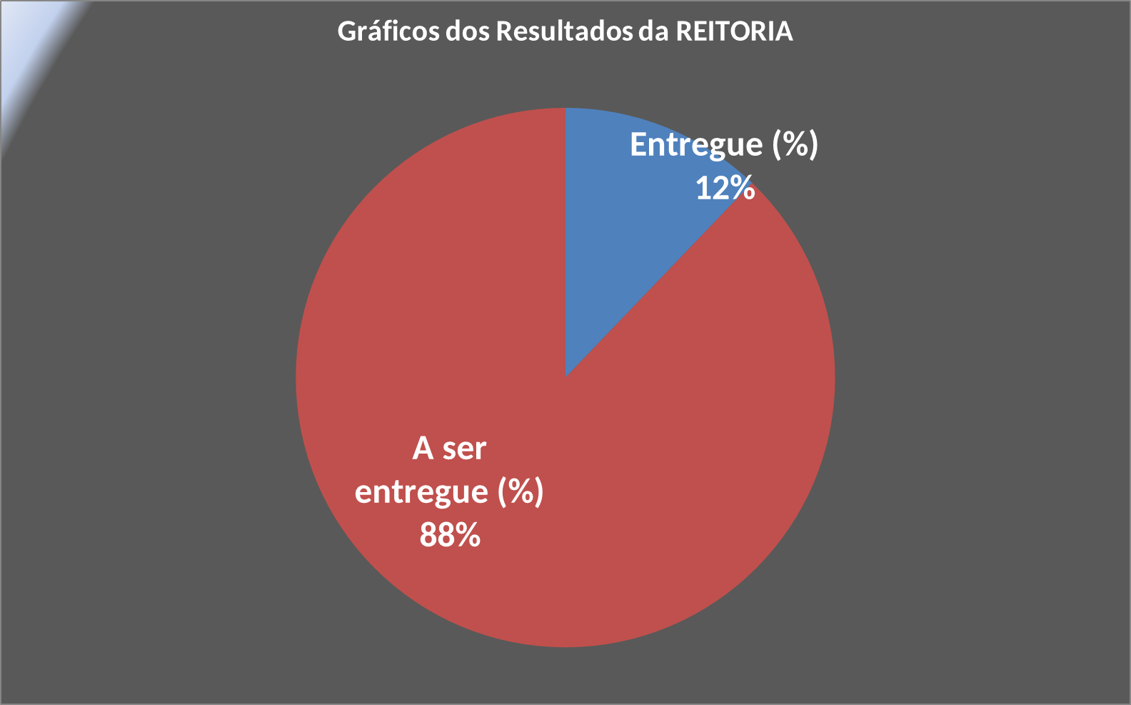
Gráfico consolidado dos resultados da Reitoria
Fonte: PDI 2018-2022. Sist. Integ. Planejamento.

Slide 16
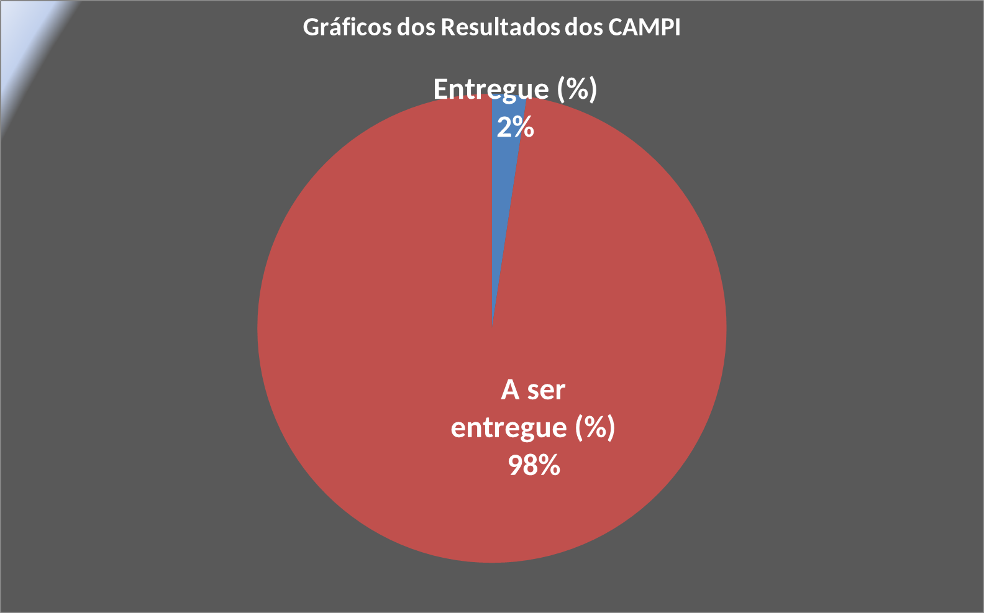
Gráfico consolidado dos resultados dos Campi
Fonte: PDI 2018-2022. Sist. Integ. Planejamento.

Slide 17
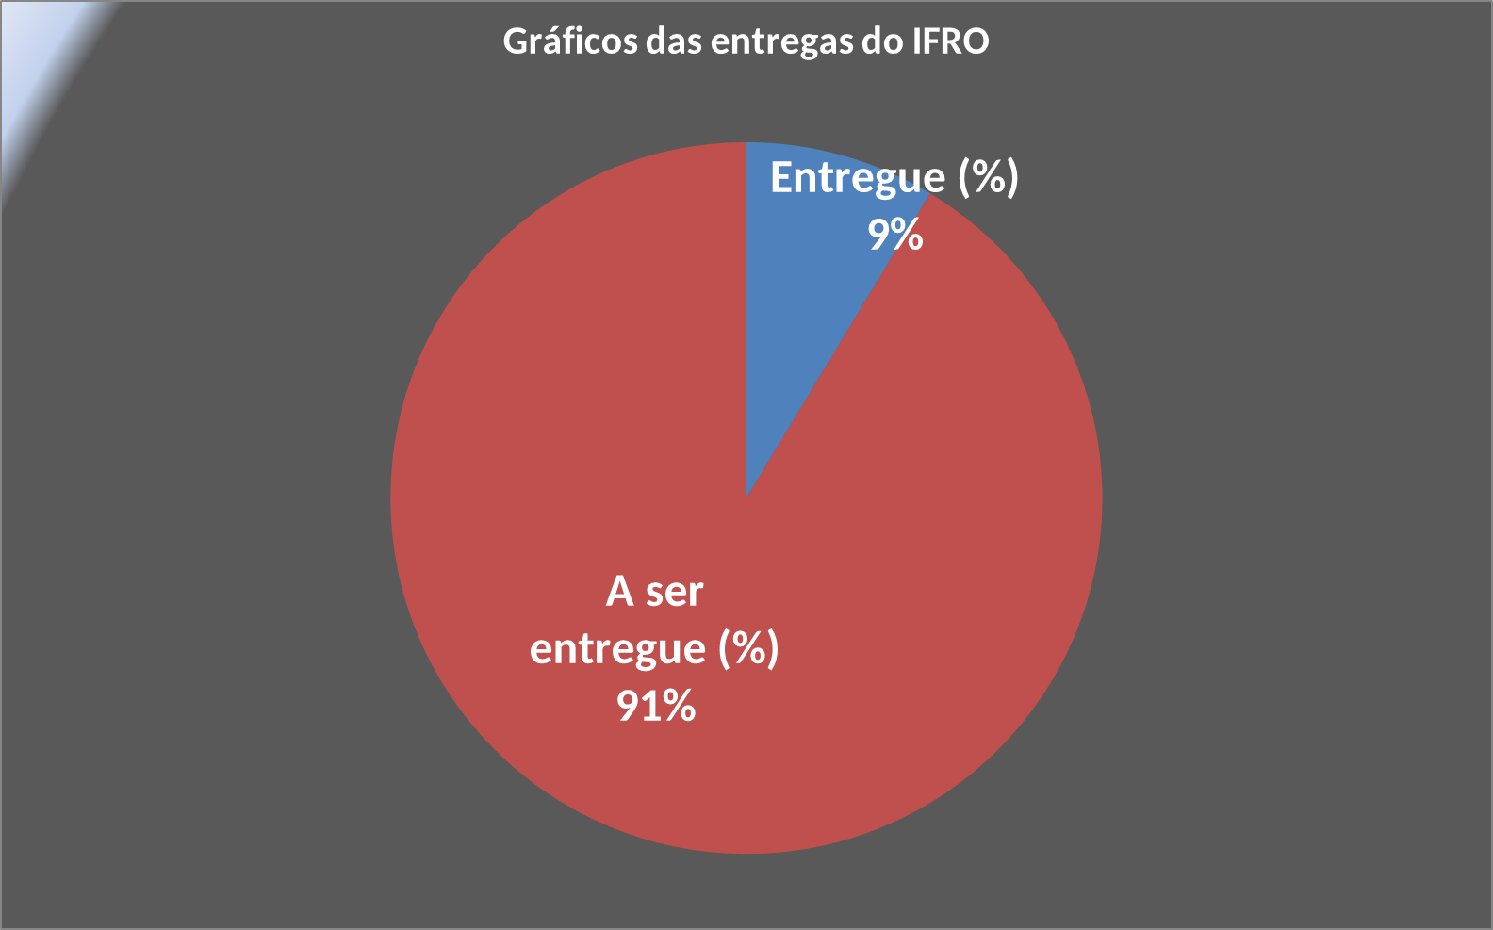
Gráfico dos resultados do IFRO
Fonte: PDI 2018-2022. Sist. Integ. Planejamento. Ultima coleta 05/03/2019

Slide 18


Obrigado!
Pró-Reitoria de Desenvolvimento Institucional
Diretoria de planejamento
prodin@ifro.edu.br / (69) 2182-9615
dplan@ifro.edu.br

Slide 19

PORTFÓLIO DE PROJETOS
2019 - 1º Trimestre

Slide 20
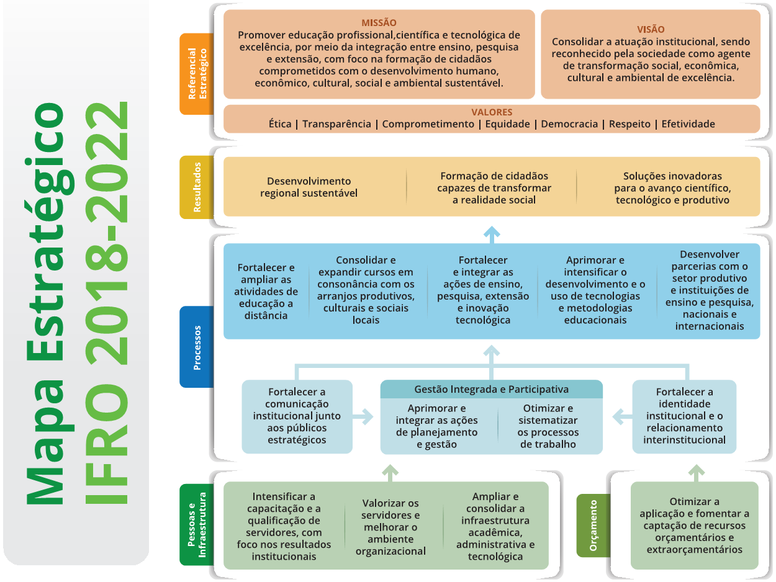

Slide 21
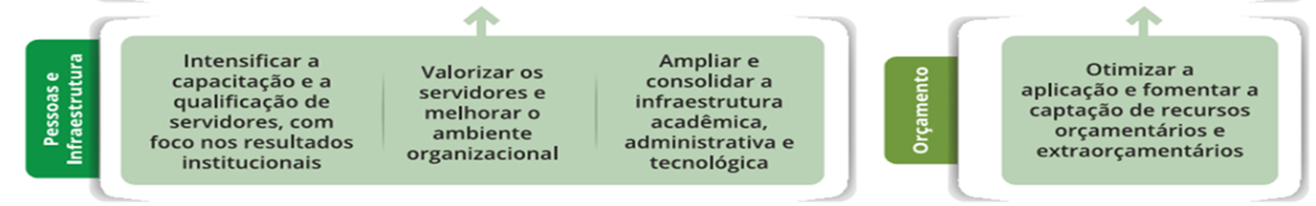

Objetivos Estratégico
Orçamento Transparente - Contribuição direta- PROAD

Slide 22
Objetivos Estratégico
Planejar para Crescer - Contribuição direta- PROAD
IFRO para todos - Contribuição direta – PROAD
Modernização da Gestão Desenvolvimento do PDTI do IFRO - Contribuição direta – PRODIN

Slide 23
Objetivos Estratégico
Programa de Saúde e Segurança do Servidor - Contribuição direta - DGP

Slide 24
Objetivos Estratégico
Programa de Qualificação, Capacitação e Valorização do Servidor - Contribuição direta – DGP
Gestão por Competência - - Contribuição direta – DGP

Slide 25
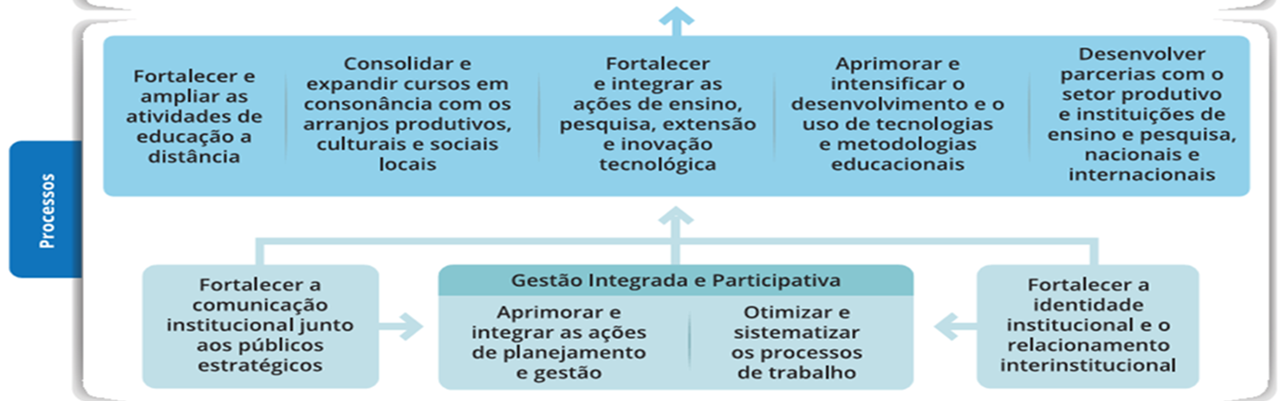
Objetivos Estratégico
Política de Comunicação do IFRO - Contribuição Direta – ASCOM

Slide 26
Objetivos Estratégico
  Política de Gestão de Riscos – Contribuição Direta – PRODIN
  Implantação do Escritório de Gerenciamento de Projetos, Processos e Riscos - Contribuição Direta – PRODIN
  Gestão Documental do IFRO - Contribuição Direta – CGAB

Slide 27
Objetivos Estratégico
  Fortalecimento da Gestão – Plano Anual de Trabalho Contribuição Direta - PRODIN
  Regulamentação do Observatório do IFRO - Contribuição Direta – PRODIN
  Fortalecimento da Gestão – Atualização do PDI 2018 - 2022

Slide 28
Objetivos Estratégico
Fortalecimento da Identidade Institucional - TV IFRO – Contribuição Direta – ASCOM

Slide 29
Objetivos Estratégico
Sem Projeto Estratégico que contribua diretamente .

Slide 30
Objetivos Estratégico
Fortalecimento dos NAPNEs – Contribuição Direta - PROEN

Slide 31
Objetivos Estratégico
Integrar – Contribuição Direta – PROPESP
IFRO sem Fronteias – Contribuição Direta - ARINT

Slide 32
Objetivos Estratégico
IFRO na comunidade – Contribuição Direta - PROEX

Slide 33
Objetivos Estratégico
Institucionalização da EaD – Contribuição Direta - DEaD

Slide 34
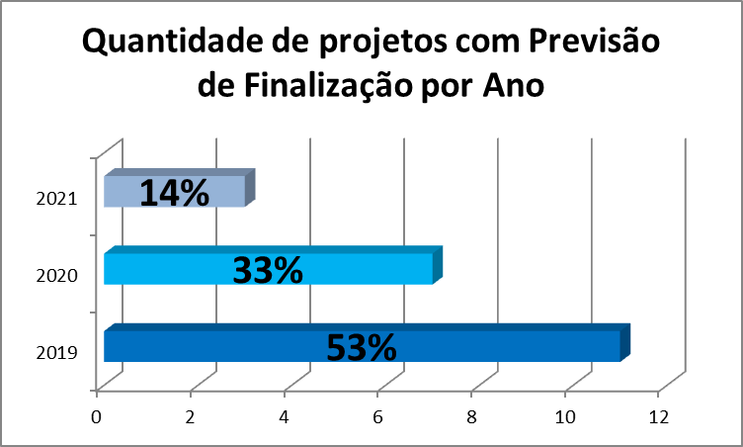
Portfólio do IFRO

Slide 35
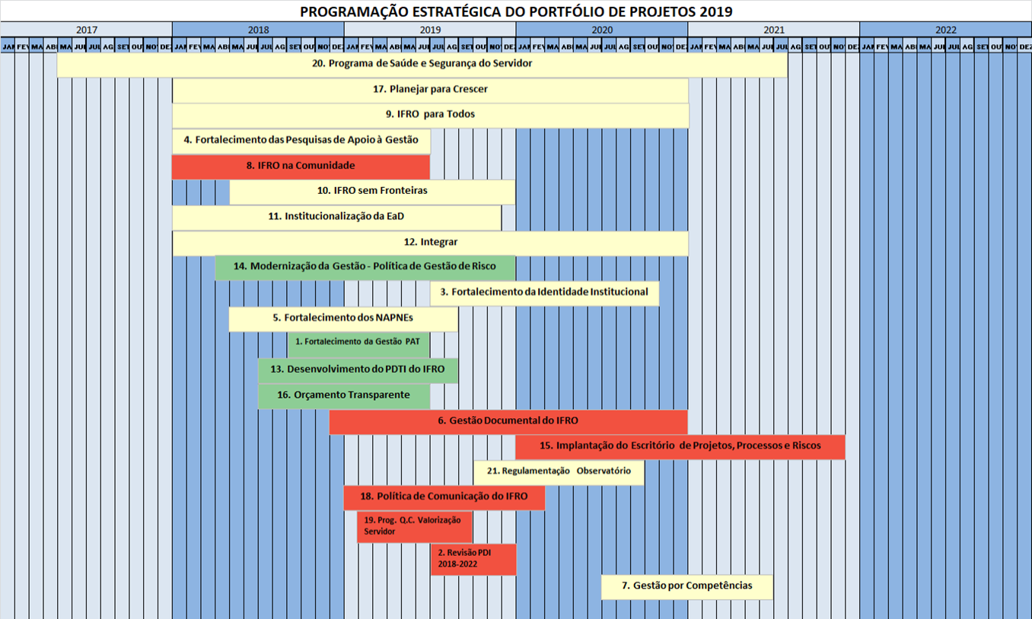

Slide 36
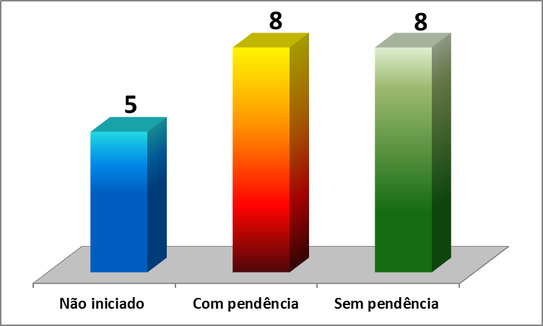
Status dos Projetos

Slide 37
Execução dos Projetos
Projetos sem pendências

Slide 38
Execução dos Projetos
Projetos com pendências

Slide 39
Execução dos Projetos

Slide 40
Alterações de Plano de Projetos
IFRO para TODOS
  Execução aprovada: Início 01/ 2018 – Final 12/ 2020.
  Solicitação: Início 07/ 2019 – Final 12/ 2020.
Planejar para Crescer
  Execução aprovada: Início 01/ 2018 – Final 12/ 2020.
  Solicitação: Redimensionamento na execução das entregas
  Matriz de Estruturação - Planejar para crecer.docx

Slide 41
Alterações de Plano de Projetos
3. Institucionalização da EaD
Execução aprovada: Início 01/ 2018 – Final 11/ 2019.
  Solicitação: Início 01/ 2018 – Final 12/ 2020.
Institucionalização da EaD (R$ 474.603,00)
ETAPA 1 (R$ 46.150,00) Estruturação da DEaD |  | ETAPA 2 (R$ 74.500,00) Capacitação de Servidores |  | ETAPA 3 ( R$ 353.953,00) Aprimorar as ferramentas para EaD
1.1 | Estrutura Física | 2.1 | Levantamento de demandas | 3.1 | Levantamento das Demandas
1.2 | Recursos Humanos | 2.2 | Realizar a Formação dos servidores (técnicos e docentes) | 3.2 | Implantação das ferramentas

Slide 42
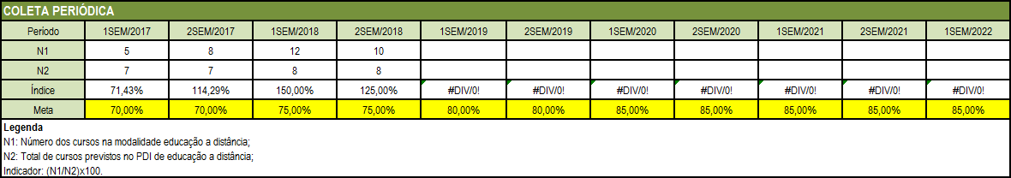
Objetivo 4: Fortalecer e ampliar as atividades de educação a distância
4.1 - Índice de Oferta de Cursos na modalidade EAD | l | DEAD
Análise de Desempenho
O PDI 2018-2022 não separa por semestre o número de cursos a serem ofertados, por isso foi mantido o número de cursos do 1º Sem/2018; Cinco cursos (sendo dois de graduação, dois de pós-graduação e um técnico concomitante) não estavam previstos no PDI 2018-2022.
Recomendações

Slide 43
Objetivo 4: Fortalecer e ampliar as atividades de educação a distância
4.2 - Taxa de Ocupação das Vagas para Cursos EAD | l | DEAD
Análise de Desempenho
No 1º semestre/2018 considera-se na soma total as 596 rematrícula realizadas. No 1º semestre/2018 houve uma queda acentuada nas vagas ofertadas, devido à falta de continuidade nas ofertas do cursos EaD promovidos pelos programas externos do Governo Federal.
Recomendações

Slide 44
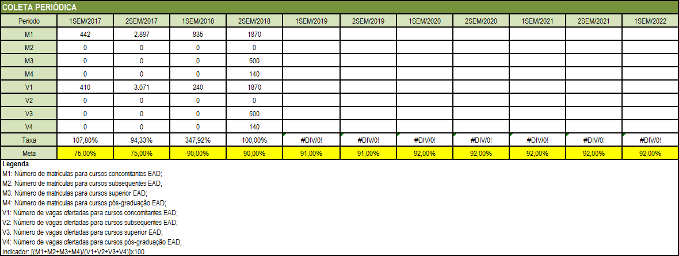
Objetivo 4: Fortalecer e ampliar as atividades de educação a distância
4.2 - Taxa de Ocupação das Vagas para Cursos EAD | l | DEAD
Análise de Desempenho
No 1º semestre/2018 considera-se na soma total as 596 rematrícula realizadas. No 1º semestre/2018 houve uma queda acentuada nas vagas ofertadas, devido à falta de continuidade nas ofertas do cursos EaD promovidos pelos programas externos do Governo Federal.
Recomendações

Slide 45
Objetivo 4: Fortalecer e ampliar as atividades de educação a distância
4.3 - Índice de Efetividade dos Cursos EAD | l | DEAD
Análise de Desempenho
A pesquisa de satisfação foi aplicada com os alunos EaD em parceria com a CPA.
Recomendações

Slide 46
Alterações de Plano de Projetos
  4. Política de Gestão Documental
  Solicitação: Exclusão das etapas descritas abaixo.
ETAPA 1 Concepção
Levantamento das estruturas físicas: trata-se da etapa de coleta das informações das estruturas físicas (espaço e volume) e equipamentos adequados para o arquivamento de documentos institucionais, através de questionários específicos que serão enviados utilizando o Sistema Lime Survey.

Slide 47
Alterações de Plano de Projetos
ETAPA 3 Implantação
Proposta de aquisição de equipamentos: Trata-se da etapa de levantamento de dados para diagnosticar as necessidades de aquisição de equipamentos para o devido funcionamento do setor de protocolo e arquivo nas unidades que devem ser encaminhadas para a equipe de desenvolvimento do projeto, para os trâmites de contratação.
ETAPA 4 Capacitação
Visitas técnicas - Trata-se da fase em que as subcomissões das unidades deverão contactar, agendar e visitar as unidades de protocolo e arquivo de outras instituições, visando adquirir conhecimentos técnicos quanto às práticas arquivísticas.

Slide 48
Alterações de Plano de Projetos
Capacitação Manual de Gestão Documental - Treinamento sobre o Manual de Gestão Documental do IFRO que deverá ser ministrado a todos os componentes das subcomissões da CPRAD e um representante de cada um dos setores de todas as unidades do IFRO. Este treinamento deve conter todas as informações necessárias para familiarizar os servidores com a Política de Gestão Documental e os procedimentos e rotinas para o manuseio adequado de documentos em seus diversos suportes (papel, eletrônico, cartográfico, etc).
  Gerando uma redução de custos de RS 7.188,00 com diárias e passagens.
  O Valor Total do Projeto RS 17.188,00 para R$ 11.000,00

Slide 49
Modelo de Acompanhamento
  Através do Sistema Redmine https://projetos.ifro.edu.br/redmine/
  Extração de dados Trimestrais, nas seguintes datas:
  01/07/2019
  01/10/2019
  06/01/2020
  Publicização e acompanhamento pela comunidade disponibilizado através do link https://www.ifro.edu.br/planejamentoestrategico-nav

Slide 50
Muito Obrigada!
Pró-Reitoria de Desenvolvimento Institucional
Diretoria de planejamento
prodin@ifro.edu.br / (69) 2182-9615
dplan@ifro.edu.br

Slide 51

6ª Reunião de Avaliação da Estratégia - R.A.E.

Slide 52

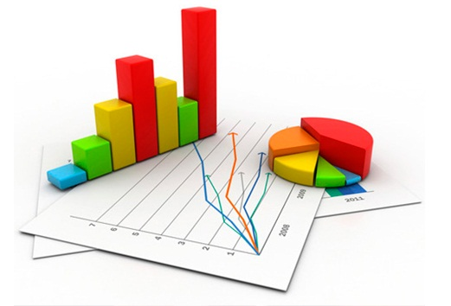

Slide 55
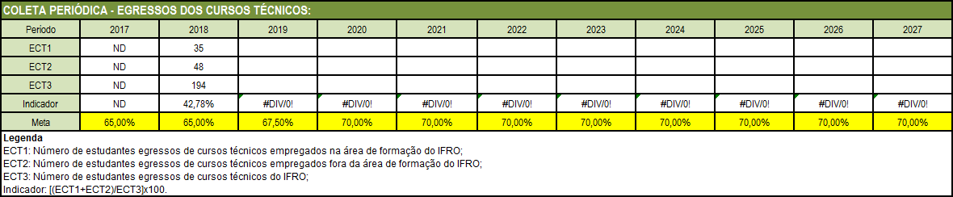
Objetivo 1: Desenvolvimento regional sustentável
1.1 - Taxa de Inserção no Mundo do Trabalho (Egressos dos Cursos Técnicos) | l | PROEX
Análise de Desempenho
Obs.: Onde se lê “estudantes egressos” leia-se “estudantes egressos que responderam à Pesquisa de Egressos”.
Recomendações

Slide 56

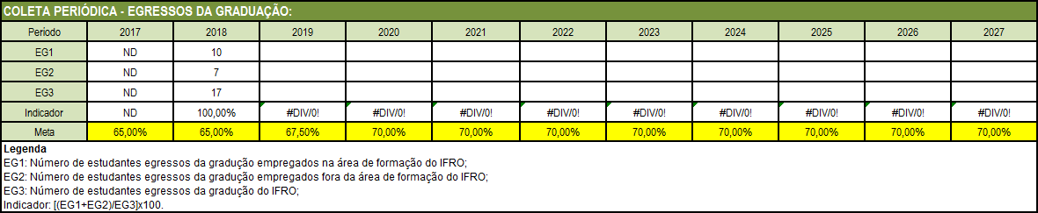
Objetivo 1: Desenvolvimento regional sustentável
1.1 - Taxa de Inserção no Mundo do Trabalho (Egressos da Graduação) | l | PROEX
Análise de Desempenho
Obs.: Onde se lê “estudantes egressos” leia-se “estudantes egressos que responderam à Pesquisa de Egressos”.
Recomendações

Slide 57
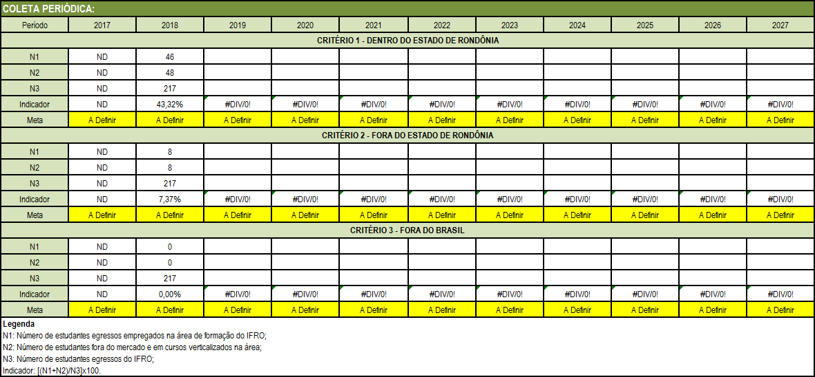
Objetivo 1: Desenvolvimento regional sustentável
1.2 Taxa de Efetividade dos Cursos | l | PROEX

Slide 58
Objetivo 1: Desenvolvimento regional sustentável
1.2 Taxa de Efetividade dos Cursos | l | PROEX
Análise de Desempenho
Recomendações

Slide 60
Objetivo 2: Formação de cidadãos capazes de transformar a realidade social
2.1 - Índice de Êxito | l | PI/PRODIN
Análise de Desempenho
Recomendações

Slide 61
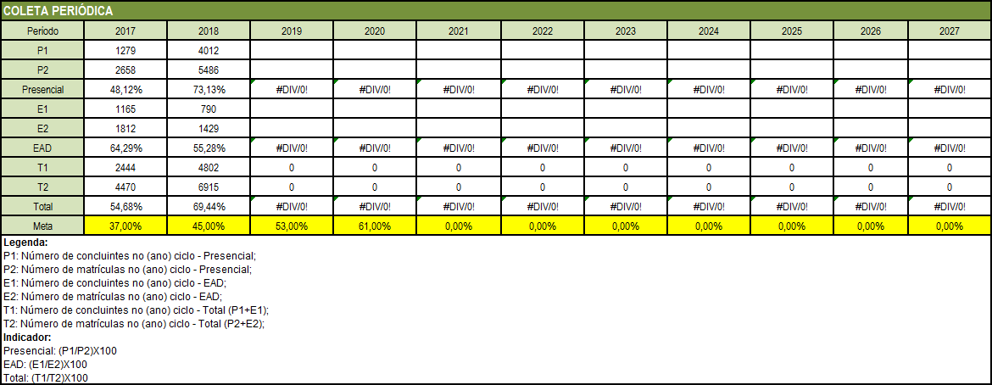
Objetivo 2: Formação de cidadãos capazes de transformar a realidade social
2.1 - Índice de Êxito | l | PI/PRODIN
Análise de Desempenho
Recomendações

Slide 62
Objetivo 2: Formação de cidadãos capazes de transformar a realidade social
2.2 - Índice de Evasão | l | PI/PRODIN
Análise de Desempenho
Recomendações

Slide 63
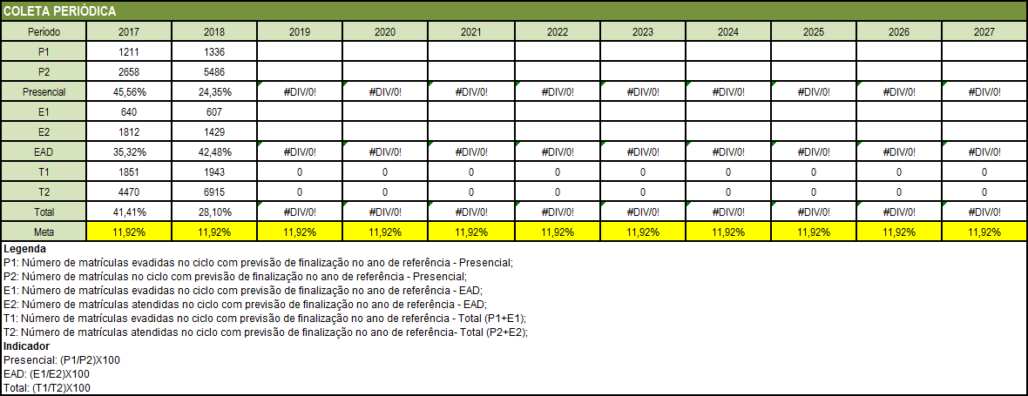
Objetivo 2: Formação de cidadãos capazes de transformar a realidade social
2.2 - Índice de Evasão | l | PI/PRODIN
Análise de Desempenho
Recomendações

Slide 64
Objetivo 2: Formação de cidadãos capazes de transformar a realidade social
2.3 - Índice de Retenção | l | PI/PRODIN
Análise de Desempenho
Na 5a RAE foi sugerida a alteração para Retenção por Ciclo, usando como fonte da informação a PNP (SISTEC).
Recomendações

Slide 65
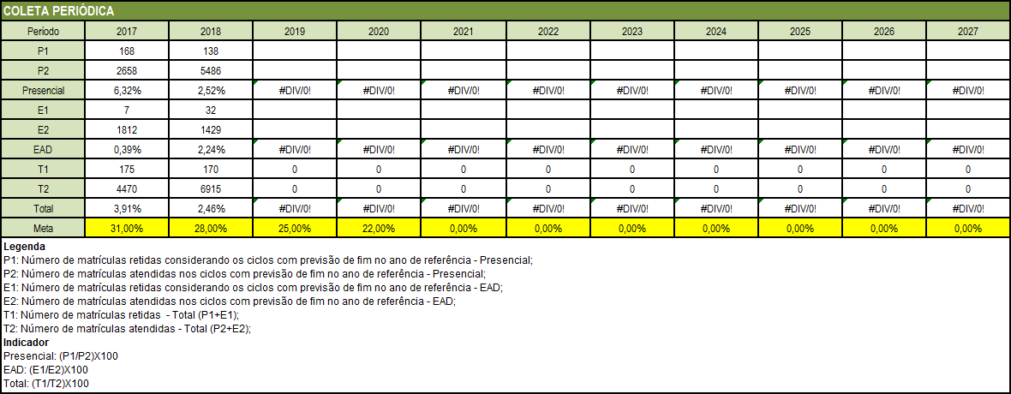
Objetivo 2: Formação de cidadãos capazes de transformar a realidade social
2.3 - Índice de Retenção | l | PI/PRODIN
Análise de Desempenho
Na 5a RAE foi sugerida a alteração para Retenção por Ciclo, usando como fonte da informação a PNP (SISTEC).
Recomendações

Slide 67
Objetivo 3: Soluções inovadoras para o avanço científico, tecnológico e produtivo
3.3 - Taxa de Tecnologias Transferidas para a Sociedade | l | NIT/PROPESP
Análise de Desempenho
Fórmula de Cálculo: Somatório de número de pedidos de propriedade intelectual transferidos para sociedade através de contratos + Somatório de Intercâmbio de Conhecimento
Recomendações
Semestral ou anual?

Slide 69
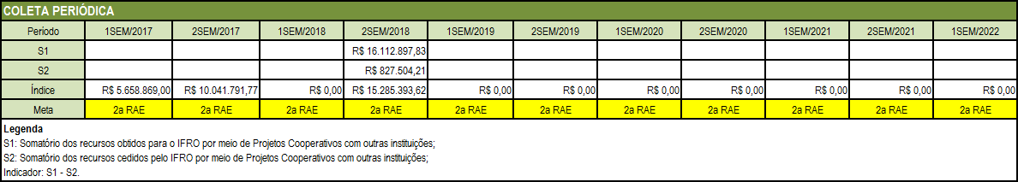
Objetivo 5: Desenvolver parcerias com o setor produtivo e instituições de ensino e pesquisa, nacionais e internacionais
5.1 - Índice de Relação entre Entrada e Saída de Recursos dos Projetos estabelecidos por meio de parcerias | l | DOF/PROAD
Análise de Desempenho
Obs.: O resultado apresentado no 2º semestre é anual. Propõe-se a alteração da periodicidade do indicador de semestral para anual, em virtude da anualidade do orçamento.
Recomendações
Alteração da fórmula ou do nome do indicador, para que a fórmula fique coerente com o nome, visto que o termo “relação” pressupõe proporcionalidade (divisão). Da forma como está, o indicador mede a diferença (saldo) entre entrada e saída.

Slide 71
Objetivo 6: Aprimorar e intensificar o desenvolvimento e o uso de tecnologias e metodologias educacionais
6.2 - Número de Registros de Propriedade Intelectual de Tecnologias Educacionais | l | NIT/PROPESP
Análise de Desempenho
Fórmula de Cálculo: Somatório do número de registros de propriedade intelectual de tecnologias educacionais desenvolvidos pelo IFRO + Número de inovações de produto ou processo implementadas nas ações implementadas nas atividades de ensino, pesquisa e extensão pelo IFRO
Recomendações

Slide 73
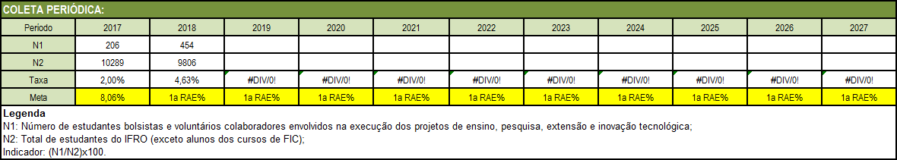
Objetivo 7: Fortalecer e integrar as ações de ensino, pesquisa, extensão e inovação tecnológica
7.1 - Taxa de estudantes Participantes de Projetos de Ensino, Pesquisa, Extensão e Inovação Tecnológica | l | PRODIN
Análise de Desempenho
Na 5ª R.A.E. foi sugerido o cálculo desconsiderando os alunos FIC. Definir as metas para 2019 a 2022.
Recomendações
Definir as metas; Propor ações para melhorar o indicador.

Slide 75
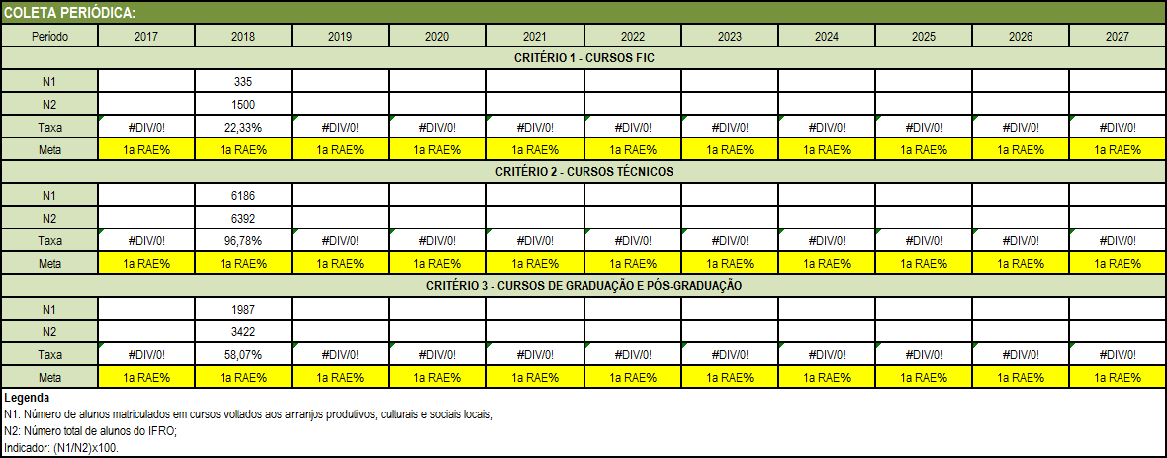
Objetivo 8: Consolidar e expandir cursos em consonância com os arranjos produtivos, culturais e sociais locais
8.2 - Taxa de matrícula em cursos voltados aos arranjos produtivos, culturais e sociais locais | l | PRODIN

Slide 76
Objetivo 8: Consolidar e expandir cursos em consonância com os arranjos produtivos, culturais e sociais locais
8.2 - Taxa de matrícula em cursos voltados aos arranjos produtivos, culturais e sociais locais | l | PRODIN
Análise de Desempenho
Recomendações
Definir as metas.

Slide 78
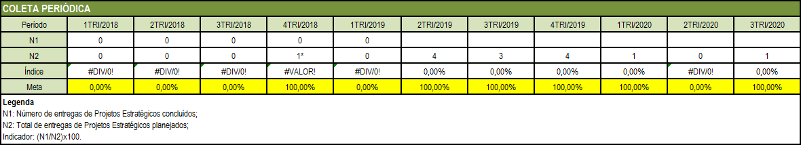
Objetivo 9: Aprimorar e integrar as ações de planejamento e gestão
9.1 - Índice de Execução de Projetos Estratégicos Integrados | l | DPLAN
Análise de Desempenho
Manter o indicador como trimestral e consolidar o conceito do indicador como dados do período em questão, ou seja, planejados e concluídos dentro do período. Dados da programação estratégica do portfólio de projetos 2019. *Devido a alteração na programação de execução do Portfólio de Projetos o projeto previsto para encerrar em 2018 será encerrado no 2º Trimestre/2019.
Recomendações

Slide 79
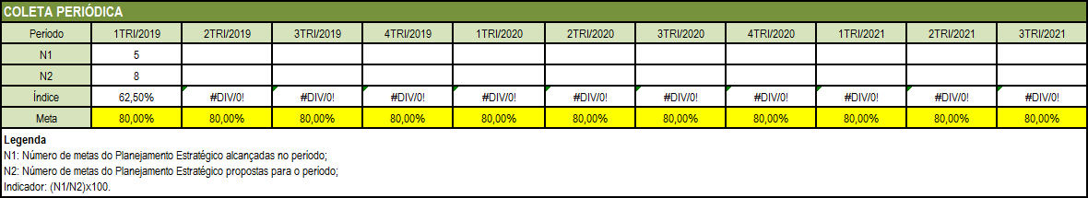
Objetivo 9: Aprimorar e integrar as ações de planejamento e gestão
9.2 - Índice de Metas Alcançadas | l | DPLAN
Análise de Desempenho
Nas R.A.E. anteriores, o indicador não vinha sendo calculado porque havia o entendimento de que o cálculo só seria possível quando todos os demais indicadores possuíssem dados coletados e metas estabelecidas. Entretanto, a partir desta R.A.E., optou-se por considerar as metas alcançadas dentre os indicadores com metas estabelecidas para o período. Por uma questão de metodologia, o próprio indicador não entra no cálculo dele mesmo.
Recomendações

Slide 80
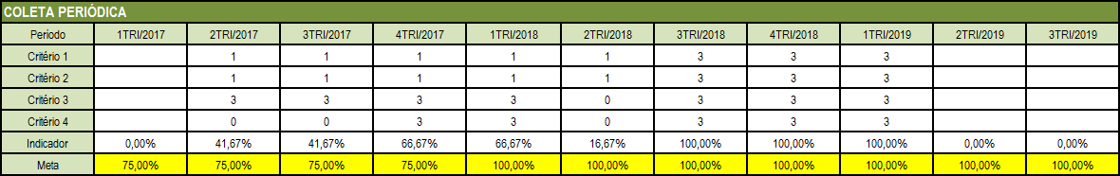
Objetivo 9: Aprimorar e integrar as ações de planejamento e gestão
9.3 - Cultura de gestão estratégica | l | DPLAN
Análise de Desempenho
Critério 1 – Projetos Estratégicos, faixa de avaliação: Nota 3 (acima de 30% dos projetos estratégicos utilizam algum método de gestão de projetos). Critério 2 – Mensuração dos indicadores, faixa de avaliação: Nota 3 (acima de 50% dos indicadores estratégicos foram mensurados). Critério 3 – Reuniões de Avaliação da Estratégia, faixa de avaliação: Nota 3 (foram realizadas 100% das reuniões previstas). Critério 4 – Comunicação dos resultados, faixa de avaliação: Nota 3 (trimestralmente são divulgados formalmente os resultados dos projetos e dos indicadores).

Slide 81
Objetivo 9: Aprimorar e integrar as ações de planejamento e gestão
9.3 - Cultura de gestão estratégica | l | DPLAN
Proposta de Reformulação do Indicador
Fórmula de cálculo: (Total de pontos atribuídos aos critérios / Total de pontos possíveis dos critérios) x 100 Critério 1 – Projetos Estratégicos, faixa de avaliação: Nota 0: Nenhum projeto estratégico em execução cumpriu os prazos estabelecidos; Nota 1: Até 50% dos projetos estratégicos em execução cumpriram os prazos estabelecidos; Nota 2: De 50% a 90% dos projetos estratégicos em execução cumpriram os prazos estabelecidos; Nota 3: Acima de 90% dos projetos estratégicos em execução cumpriram os prazos estabelecidos. Critério 2 – Mensuração dos indicadores, faixa de avaliação: Nota 0: Ainda não foram medidos os indicadores estratégicos; Nota 1: Até 50% dos indicadores estratégicos foram mensurados dentro do prazo; Nota 2: De 50% a 90% dos indicadores estratégicos foram mensurados dentro do prazo; Nota 3: Acima de 90% dos indicadores estratégicos foram mensurados dentro do prazo. Critério 3 – Planos Anuais de Trabalho (PATs), faixa de avaliação: Nota 0: Somatório das tarefas lançadas no PAT não atualizadas (atrasadas e/ou não gerenciáveis) superior a 90% das tarefas; Nota 1: Somatório das tarefas lançadas no PAT não atualizadas (atrasadas e/ou não gerenciáveis) entre 50% e 90% das tarefas; Nota 2: Somatório das tarefas lançadas no PAT não atualizadas (atrasadas e/ou não gerenciáveis) entre 10% e 50% das tarefas; Nota 3: Somatório das tarefas lançadas no PAT não atualizadas (atrasadas e/ou não gerenciáveis) inferior a 10% das tarefas. Critério 4 – Comunicação dos resultados, faixa de avaliação: Nota 0: Não foram divulgados formalmente os resultados dos projetos ou dos indicadores; Nota 1: Foram divulgados formalmente os resultados dos projetos e dos indicadores para o CODIR, fora do prazo; Nota 2: Foram divulgados formalmente os resultados dos projetos e dos indicadores para o CODIR e para a comunidade externa, fora do prazo; Nota 3: Foram divulgados formalmente os resultados dos projetos e dos indicadores para o CODIR e para a comunidade externa, dentro do prazo.

Slide 82
Objetivo 9: Aprimorar e integrar as ações de planejamento e gestão
9.4 - Índice de Esforço de Implantação do Plano de Logística Sustentável | l | DPLAN
9.5 - Índice de Cultura de Gestão Sustentável | l | DPLAN
Análise de Desempenho
Os indicadores 9.4 e 9.5 são indicadores novos, criados para mensurar a execução do Plano de Logística Sustentável, o qual ainda não entrou em execução. Esses indicadores ficarão fora das R.A.E. e não serão computados para efeito de mensuração de outros indicadores, até que a execução do PLS possa ser mensurada.

Slide 84
Objetivo 10: Otimizar e sistematizar os processos de trabalho
10.1 Índice de padronização dos processos e métodos de trabalho | l | DPLAN
10.2 - Índice de desenvolvimento de sistemas e modernização de rotinas | l | DPLAN
10.3 - Índice de otimização dos processos críticos | l | DPLAN
Análise de Desempenho
Os indicadores 10.1, 10.2 e 10.3 foram criados para mensurar a execução de projetos que ainda não entraram em execução (respectivamente: padronização dos processos e métodos de trabalho, desenvolvimento de sistemas e modernização de rotinas, e otimização dos processos críticos). Esses indicadores ficarão fora das R.A.E. e não serão computados para efeito de mensuração de outros indicadores, até que a execução dos referidos projetos possa ser mensurada.

Slide 86
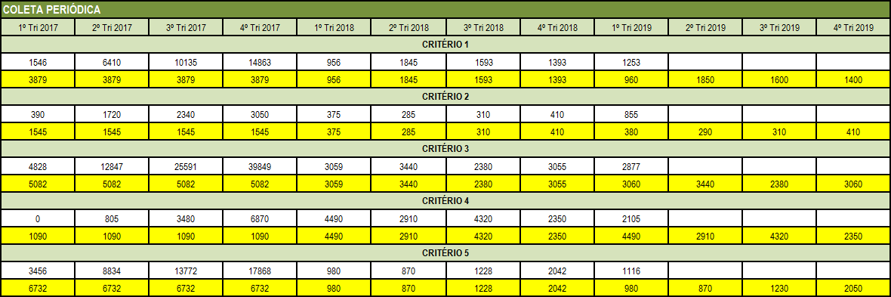
Objetivo11: Fortalecer a comunicação institucional junto aos públicos estratégicos
11.1 - Índice de esforço de comunicação interna e externa | l | ASCOM
Análise de Desempenho
Critérios: Produções web/gráficas; Eventos realizados; Número de notícias e roteiros produzidos; Revisão Textual; Número de publicações de documentos nos portais IFRO e Seleção.
Recomendações

Slide 87
Objetivo11: Fortalecer a comunicação institucional junto aos públicos estratégicos
11.1 - Índice de esforço de comunicação interna e externa | l | ASCOM
Análise de Desempenho
Critérios: Produções web/gráficas; Eventos realizados; Número de notícias e roteiros produzidos; Revisão Textual; Número de publicações de documentos nos portais IFRO e Seleção.
Recomendações

Slide 88
Objetivo11: Fortalecer a comunicação institucional junto aos públicos estratégicos
11.1 - Índice de esforço de comunicação interna e externa | l | ASCOM

Slide 90
Objetivo 12: Fortalecer a identidade institucional e o relacionamento interinstitucional
12.1 - Índice de conhecimento da imagem institucional | l | ASCOM
Análise de Desempenho
Indicador não informado para o período.

Slide 92
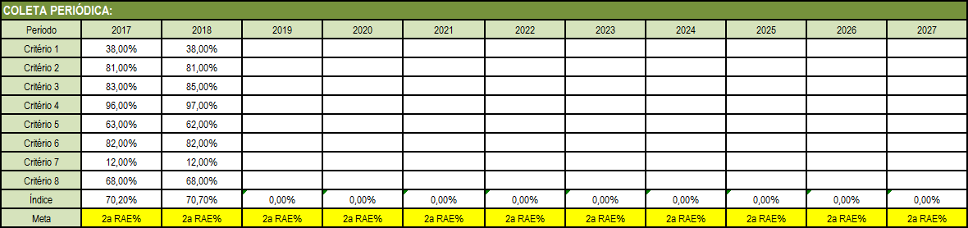
Objetivo 15: Ampliar e consolidar a infraestrutura acadêmica, administrativa e tecnológica
15.4 - Índice da infraestrutura tecnológica | l | DGTI
Média ponderada dos critérios:
Critério 1 (10%): Percentual de computadores modernizados (5 anos ou inferior)
Critério 2 (10%): Percentual de setores atendidos por impressora em rede
Critério 3 (20%): Percentual de área coberta por internet sem fio
Critério 4 (20%): Relação entre o número de computadores (desktops e notebooks) e o número de servidores
Critério 5 (10%): Percentual de setores com a quantidade de telefones adequada
Critério 6 (10%): Percentual de salas de aula com sistema de multimídia
Critério 7 (10%): Percentual de campi com sala de videoconferência
Critério 8 (10%): Percentual de laboratório didáticos com computadores adequados
Análise de Desempenho
Recomendações
Definir netas.

Slide 93
Objetivo 15: Ampliar e consolidar a infraestrutura acadêmica, administrativa e tecnológica
15.4 - Índice da infraestrutura tecnológica | l | DGTI
Média ponderada dos critérios:
Critério 1 (10%): Percentual de computadores modernizados (5 anos ou inferior)
Critério 2 (10%): Percentual de setores atendidos por impressora em rede
Critério 3 (20%): Percentual de área coberta por internet sem fio
Critério 4 (20%): Relação entre o número de computadores (desktops e notebooks) e o número de servidores
Critério 5 (10%): Percentual de setores com a quantidade de telefones adequada
Critério 6 (10%): Percentual de salas de aula com sistema de multimídia
Critério 7 (10%): Percentual de campi com sala de videoconferência
Critério 8 (10%): Percentual de laboratório didáticos com computadores adequados
Análise de Desempenho
Recomendações
Definir netas.

Slide 94
Panorama Geral da Coleta de Indicadores
TOTAL COLETADOS | 15
TOTAL "NÃO FOI POSSÍVEL COLETAR" | 5
TOTAL NÃO COLETADOS | 1
TOTAL PASSÍVEIS DE COLETA (excluindo "não foi possível coletar") | 16
% COLETADOS (em relação aos passíveis de coleta) | 93,8%

Slide 95
Calendário das R.A.E. – 2019/2020
RAE | PERÍODO DE EXECUÇÃO DAS ATIVIDADES | DATA DA EXTRAÇÃO DOS RELATÓRIOS DOS PE E PAT | DATA DA ENTREGA DOS INDICADORES | DATA DA APRESENTAÇÃO DOS DADOS (RAE)
5a | 2018 | 31/01/2019 | 09/02/2019 | 15/04/2019
6a | Jan/Fev/Mar | 01/04/2019 | 31/05/2019 | 26/06/2019
7a | Abr/Mai/Jun | 01/07/2019 | 31/07/2019 | 04/09/2019
8a | Jul/Ago/Set | 01/10/2019 | 31/10/2019 | 12/12/2019
9a | Out/Nov/Dez (2019) | 06/01/2020 | 07/02/2020 | Março/2020

Slide 96
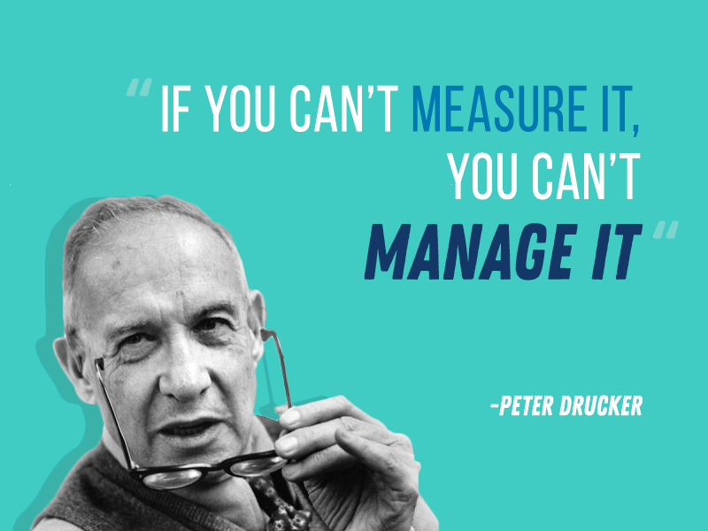
(O que você não pode medir,
você não pode gerir)

Slide 97

PRODIN/DPLAN
Obrigado!
prodin@ifro.edu.br
dplan@ifro.edu.br
(69) 2182-9615

